Slide 1

제주감귤산업
빅데이터 분석 배경

Slide 2








팀원 소개
송 지영
정 규진
장 하림
임 영택
데이터 수집
데이터 전 처리
전체 흐름 분석
모델링 분석
모델링 검증
웹 담당
데이터 전 처리
데이터 시각화
프로젝트 매니저

Slide 3

CONTENTS.
01.
02.
03.
04.
분석배경
분석과정
분석결과
결론
분석목적, 데이터설명 데이터시각화, 분석개요 분류모형 생산량,소비량 예측
분석 차별점 및 한계

Slide 4
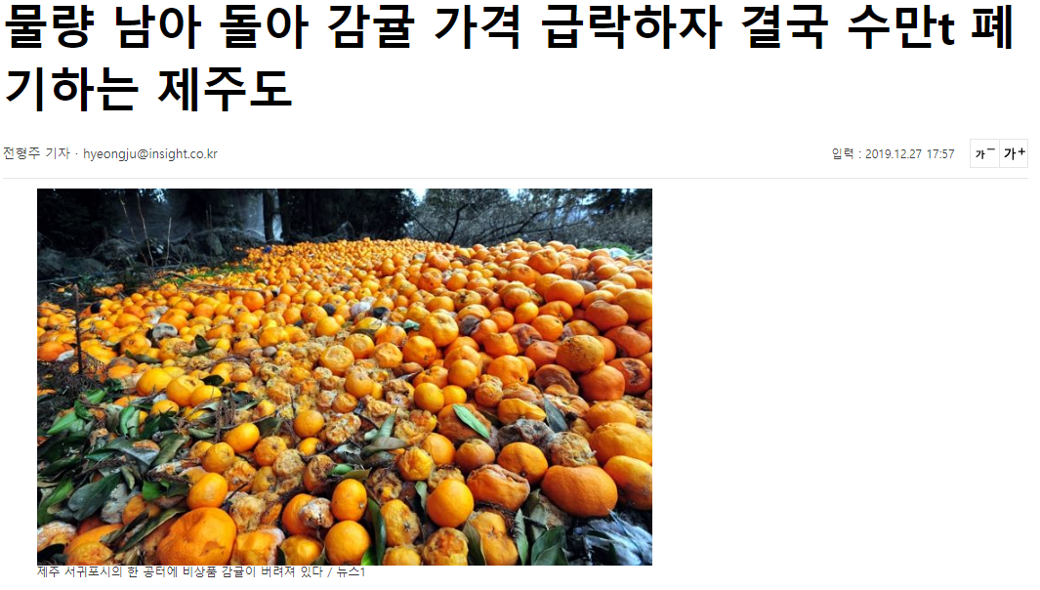
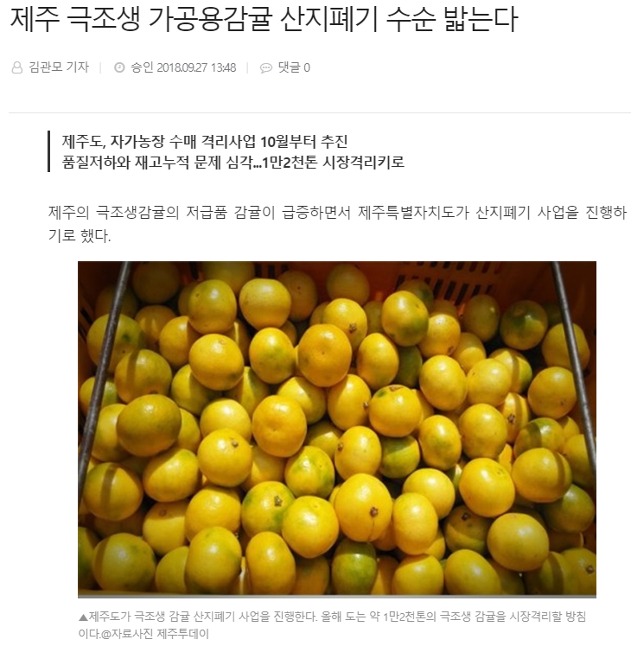
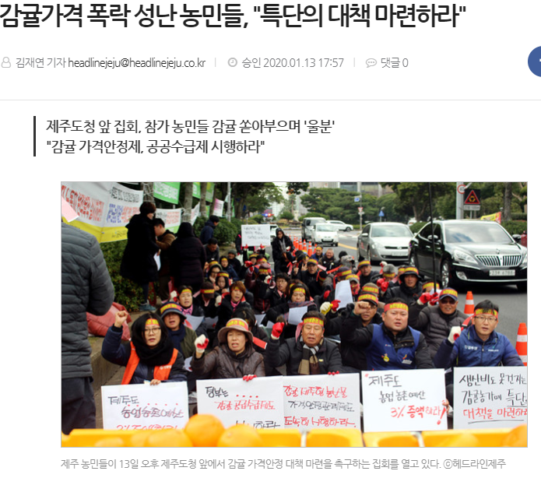
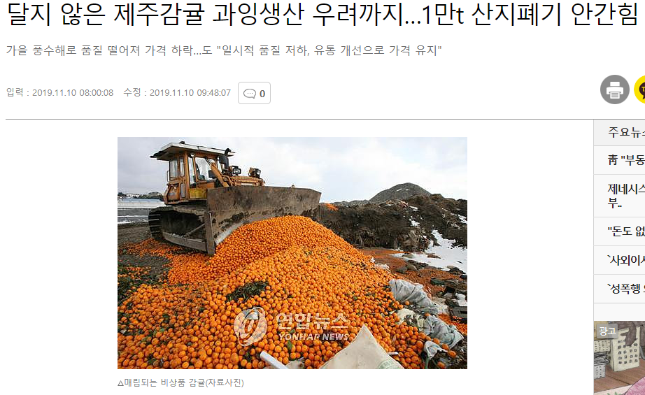
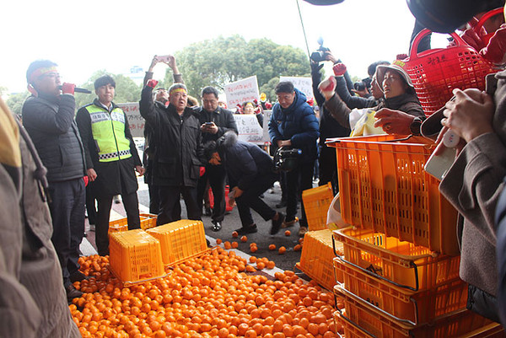
감귤산업의 현재

Slide 5
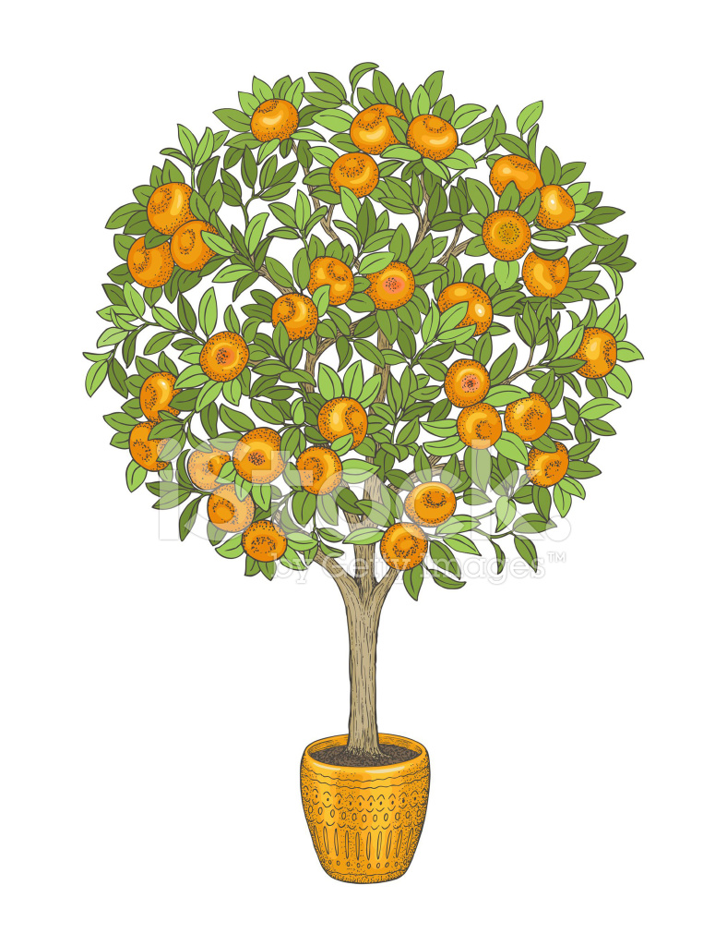
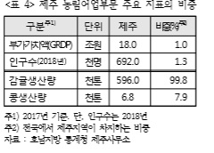

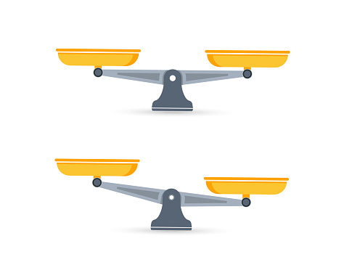
01
10년간 등락하며 감귤재배면적과 생산량은 안정적인 상태
PROBLEM
문제정의 & EDA
지영 = 시각화한 자료 붙일것
NOW
안정적 감귤생산량,
줄어들고 있는 과실소비
전국 감귤산업 중
제주감귤 99.7%
과실 생산은
이미 포화상태
생과류
가공류
1
2
3

Slide 6


데이터설명
감귤산업 , 기후 데이터
과실 소비산업 데이터
1
2
3
감귤산업 | 기후 데이터
전국 감귤생산량 | 평균기온, 일조량
감귤류 품종별 생산량 | 상대습도, 강수량
재배면적 | 풍속
단수면적 | PHU(과실내온도)
감귤산업 | 데이터
1인당 감귤소비량 | 1인당 가처분소득
감귤 도매가격 | 생산자 물가지수
감귤 소매가격 | 소비자 물가지수
경합과일 가격 | 1인가구비율 수입개방화 비율
(출처: 통계청,농림부 출처:기상청)
(출처: 통계청,농림부 출처:통계청)

Slide 7

기존의 생산량 재배면적별 단수 분석
현대인의 과실소비패턴 분석
농업전수조사자료
농식품부조사자료
기상청 자료
통계청 자료
PPT 템플릿
단수 예상모형
감귤소비패턴에
따른
감귤출하량과
감귤소비량의
추이 분석
수요 예상모형

Slide 8
02
분석배경
현재 제주감귤산업의 안정적인 미래를 위해서
소비패턴을 분석해서, 출하량과 소비량의 적정한 비율을 찾는다.
예측결과
감귤 생산
감귤 생산 예측
감귤 소비 예측
감귤 소비
국내 과일 소비
수입 과일 소비
미래 예측 시나리오

Slide 9

데이터
시각화
Notes:
감귤!! 감귤 하면 무엇이 생각나나요?! => 제주도!

Slide 10
02
데이터분석
감귤산업 데이터 시각화
감귤산업 재배면적과 생산량

Slide 11
용어 설명
공급 함수
수요 함수
1
2
3

Slide 12
03
분석결과
감귤산업 분석결과
기존의 생산량 재배면적별 단수 분석

Slide 13
03
분석결과
감귤산업 분석결과
기상청 데이터 자료 전처리

Slide 14
03
분석결과
감귤산업 분석결과

Slide 15
03
분석결과
감귤산업 분석결과

Slide 16
03
분석결과
감귤산업 분석결과

Slide 17
03
분석결과
감귤산업 분석결과

Slide 18
03
분석결과
감귤산업 분석결과

Slide 19
03
분석결과
감귤산업 분석결과

Slide 20
04
분석결론
분석 차별점 및 한계

Slide 21
Thank
YOU

